Slide 1
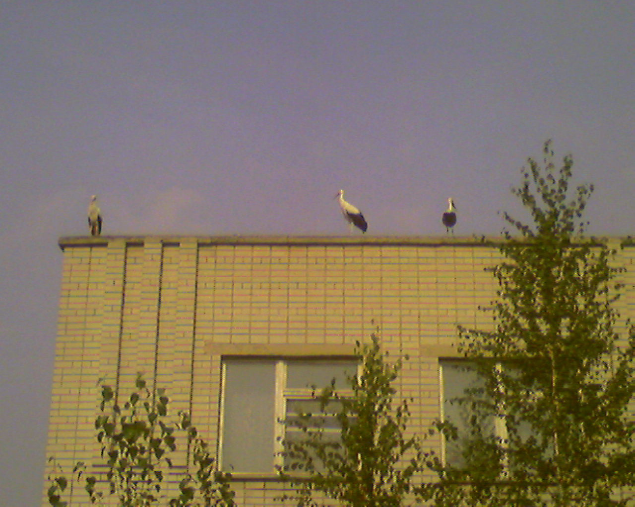
Презентація вчителя історії Новопідкрязької ЗОШ І -ІІІ ст. Огарка СергіяГригоровича

Slide 2
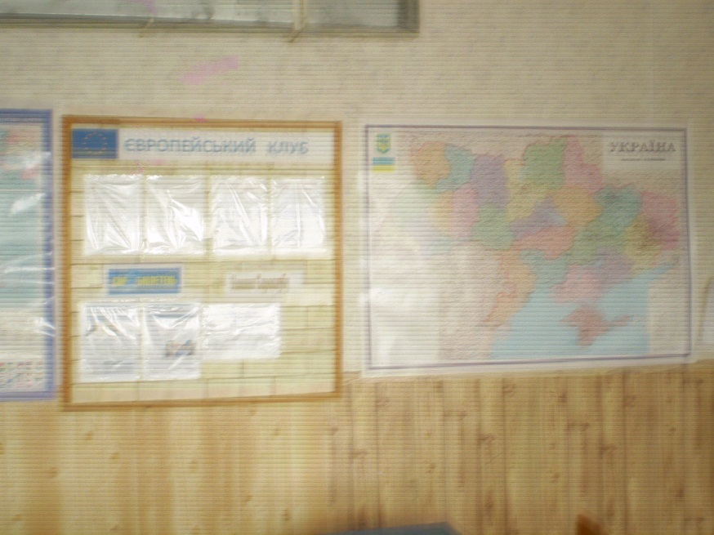
Європейський клуб «Вікно в Європу
Створений у жовтні
2010 року

Slide 3
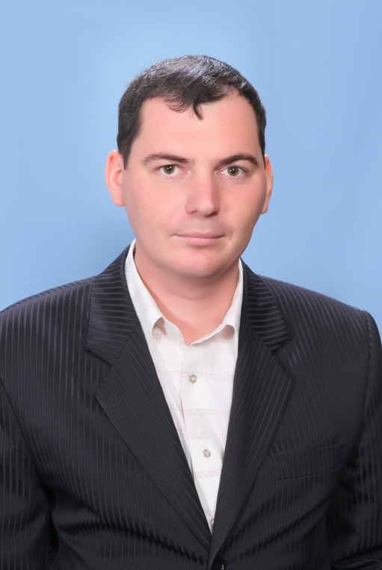
Огарко
Сергій Григорович
Той, хто не любить
своєї країни,
нічого любити
не може
Д. Байрон

Slide 4
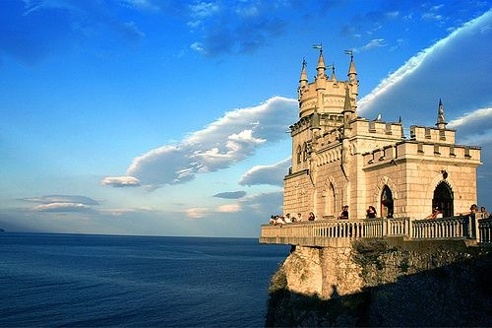
Моє педагогічне кредо
Вогнище запалюється
вогнищем,
особистість – особистістю
Л.Квадріус

Slide 5
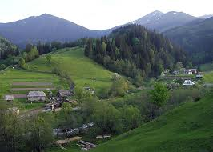
Коротко про себе
Дата народження: 11.11.1979
Освіта: вища
Навчальний заклад: Полтавський державний педагогічний університет
Спеціальність: вчитель історії
Педагогічний стаж: 11 років
Категорія: друга

Slide 6
Проблема, над якою працюю
Історія рідного краю як складова частина історичної освіти та її вплив на формування громадянської позиції учнівської молоді

Slide 7
Дослідження з проблеми
«Адміністративно – територіальний устрій Царичанського району протягом XVII – XX ст.»
«Приорільська правда», 2010 р.,
Інтернет – видання «Ехо», 2010 р.,

Slide 8
Готуються до друку
Спогади, овіяні війною
Історія земель Царичанського району протягом 17 – 19 ст.

Slide 9
Моніторинг якості освіти

Slide 10
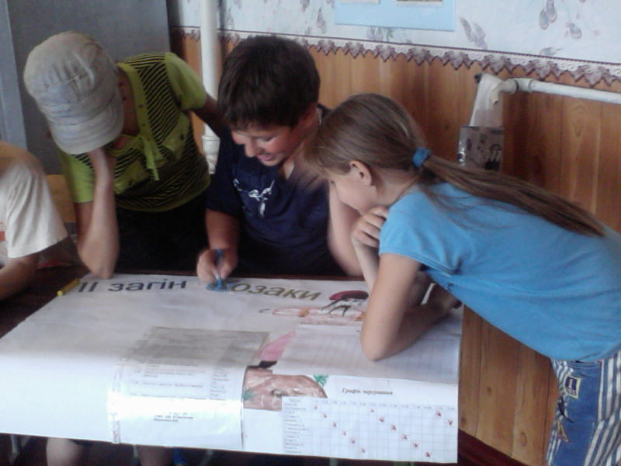
Класний керівник Виховна проблема
Самоврядування – реальний шлях до демократизації школи

